Slide 1



Slide 2




Notes:
Click vào bó hoa để đến câu hỏ
Click vào “Cùng chọn hoa nào” để đến slide tiếp theo!

Slide 3





Trong các việc làm dưới đây: Phơi quần áo trên dây điện, chơi thả diều dưới đường dây điện, báo cho thợ điện khi thấy có dây điện đứt.
Có bao nhiêu việc không được làm để tránh tai nạn do điện gây ra?
Có 2 việc.
Có 1 việc.
Có 3 việc.
Không có việc nào nên làm.
Notes:
Click vào bó hoa để quay lại

Slide 4
Nguồn năng lượng nào dưới đây không phải là nguồn năng lượng sạch?
Năng lượng
mặt trời.
Năng lượng
nước chảy.
Năng lượng
từ than đá.
Năng lượng
gió.
Notes:
Click vào bó hoa để quay lại

Slide 5
Năng lượng trong thức ăn, than đá, dầu mỏ, khí đốt tự nhiên đều bắt nguồn từ năng lượng nào?
Năng lượng
nước chảy.
Năng lượng gió.
Năng lượng điện.
Năng lượng
mặt trời.
Notes:
Click vào bó hoa để quay lại

Slide 6
Tiết kiệm năng lượng điện có
ý nghĩa như thế nào?
Góp phần ô nhiễm môi trường nước.
Góp phần bảo vệ môi trường.
Góp phần ô nhiễm môi trường không khí.
Góp phần tăng
giá tiền điện.
Notes:
Cô sửa đáp án đúng
Click vào bó hoa để quay lại

Slide 7






Slide 8


Slide 9

HOẠT ĐỘNG 1

Slide 10
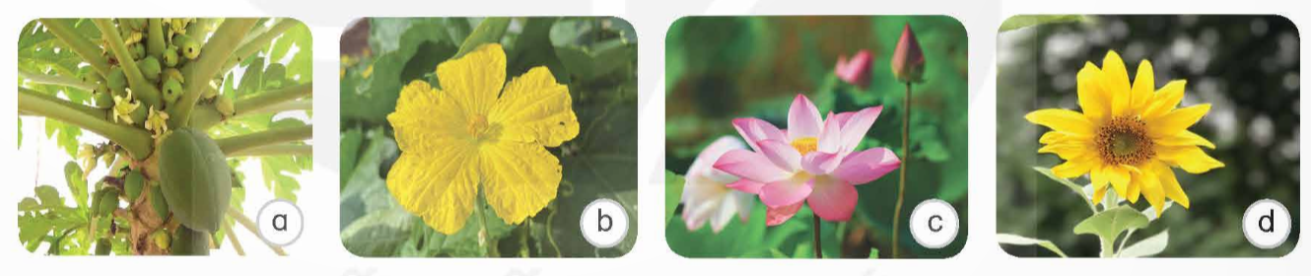
Nêu tên các cây có hoa trong hình 1.
Hoa có chức năng gì?
Hoa đu đủ
Hoa mướp
Hoa sen
Hoa hướng dương

Slide 11

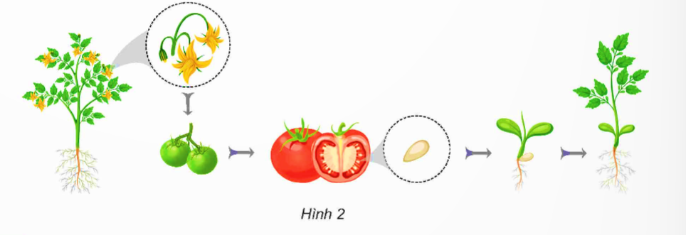
1. Quan sát hình 2 và cho biết:
Tên cơ quan sinh sản của cây cà chua.
Bộ phận nào của quả hình thành nên cây cà chua con?

Slide 12

Quan sát hình 2 và cho biết:
Cơ quan sinh sản của cây cà chua là hoa.
Bộ phận hạt của quả hình thành nên cây cà chua con.

Slide 13

Hoa là cơ quan sinh sản của thực vật có hoa. Các bộ phận của hoa gồm: đài, cánh, nhị, nhuỵ. Nhị hoa chứa tế bào sinh dục đực; nhuỵ hoa chứa tế bào sinh dục cái. Hoa đơn tính chỉ có nhị (hoa đực) hoặc nhuỵ (hoa cái); hoa lưỡng tính có cả nhị và nhuỵ trên cùng một hoa.

Slide 14
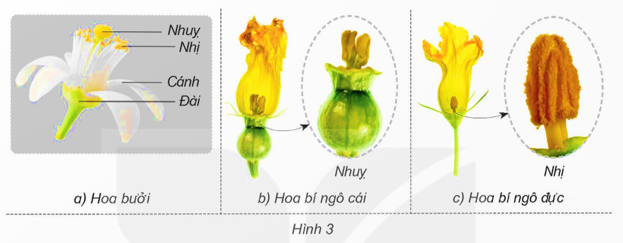
2. Quan sát hình 3 và cho biết hoa bí ngô và hoa bưởi,
hoa nào là hoa lưỡng tính, hoa nào là hoa đơn tính.
Hoa lưỡng tính
Hoa đơn tính
Hoa đơn tính

Slide 15
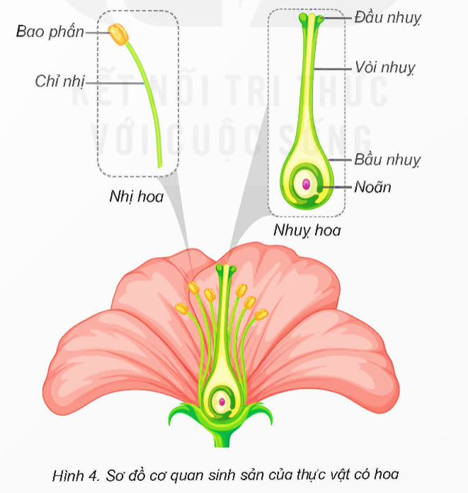
3. Quan sát hình 4, chỉ và nói tên các bộ phận của nhị hoa, nhuỵ hoa.

Slide 16


Slide 17
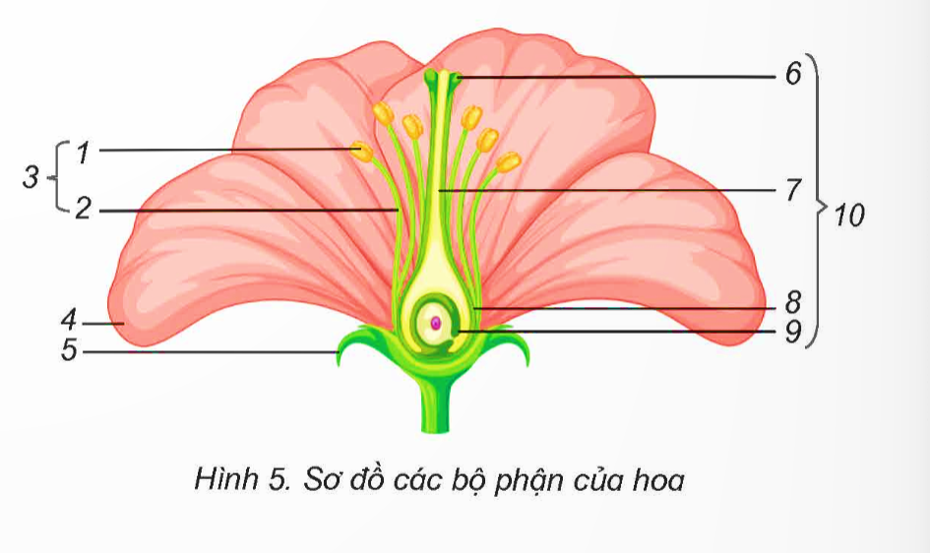
Chỉ trên hình 5 và nói tên các bộ phận của hoa.
Đầu nhụy
Bao phấn
Nhụy hoa
Nhị hoa
Vòi nhụy
Chỉ nhị
Bầu nhụy
Cánh hoa
Noãn
Đài hoa

Slide 18

Thu thập hoa của một số cây. Xác định các bộ phận của mỗi hoa và cho biết hoa nào là hoa đơn tính, hoa nào là hoa lưỡng tính.

Slide 19
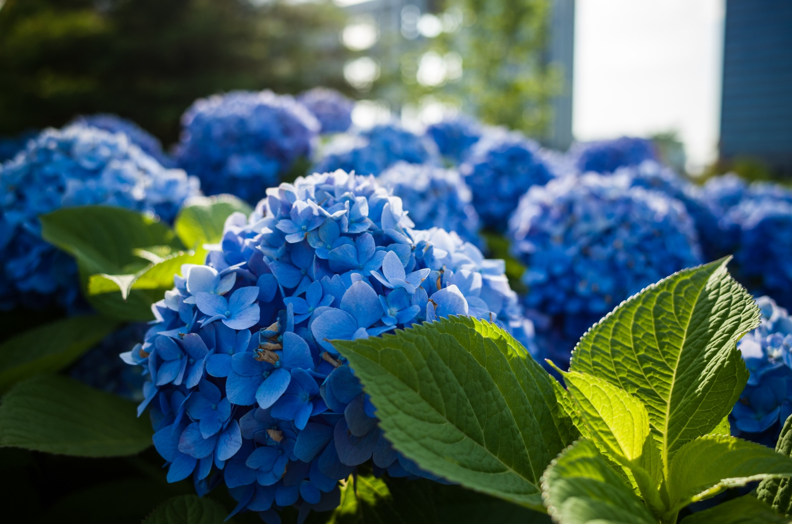


Hoa cẩm tú
Hoa hồng
Hoa lưỡng tính
Hoa sen

Slide 20
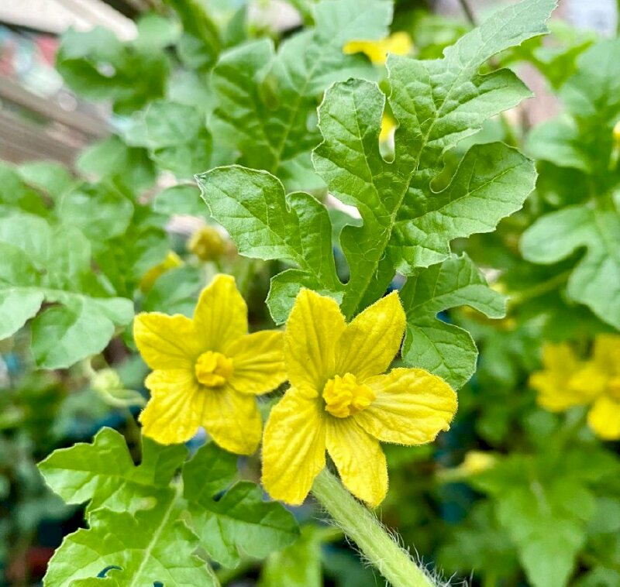
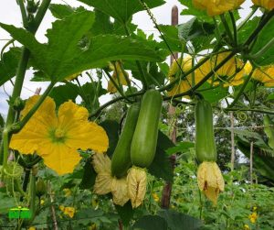
Hoa dưa hấu
Hoa bí đao
Hoa đơn tính

Slide 21


